Slide 1
第一章 C语言概述

Slide 2
本章目标
理解程序设计语言的来由
掌握程序设计语言的概念和分类
C语言程序的结构和特点、C语言中的注释
了解使用C语言编程解决实际问题的一般步骤

Slide 3
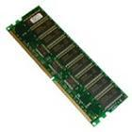


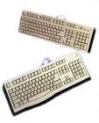
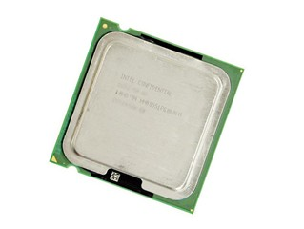


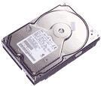
1.1 什么是程序设计语言?
计算机的工作原理
计算机内部的命令和数据均是用0、1串表示！
计算机只能识别0、1串，即它的语言是0、1串！
并且,它只能做非常简单的操作,比如二进制加法.

Slide 4

1.1 什么是程序设计语言?
人与计算机的交流鸿沟
人语
机语
帮我计算3加2.
10001
10000
+
基本操作
得用一种人、机双方都能听到懂的语言进行沟通,这种语言就是程序设计语言
对牛弹琴

Slide 5

1.1 什么是程序设计语言?
机器语言的诞生
让计算机完成两个数相加的任务,
程序可能是:
0110001100000110
0110010111001100
0000110000011011
mov al, num1
add al, num2
mov num3, al
难学、难记、难写、难改、难维护！！

Slide 6
1.1 什么是程序设计语言?
高级程序设计语言的产生
编译程序
c = a + b
+
这种接近自然语言和数学语言的语言，叫做高级程序设计语言。
核心概念：(高级)程序设计语言是人们让计算机做事情的语言！
先后出现几千种高级语言，广泛使用的100多种，其中最常用的有:C、C++、Java、PHP等等

Slide 7
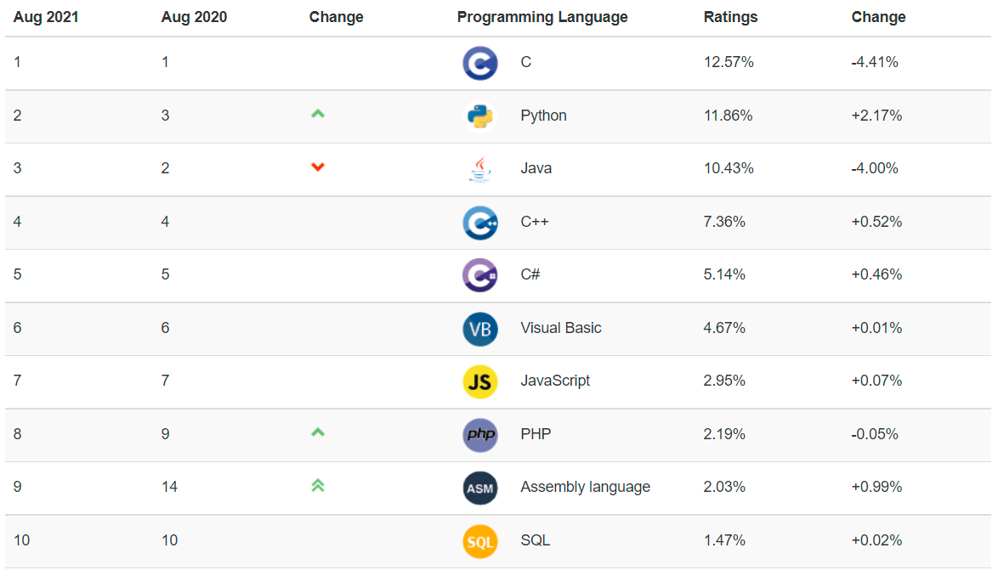
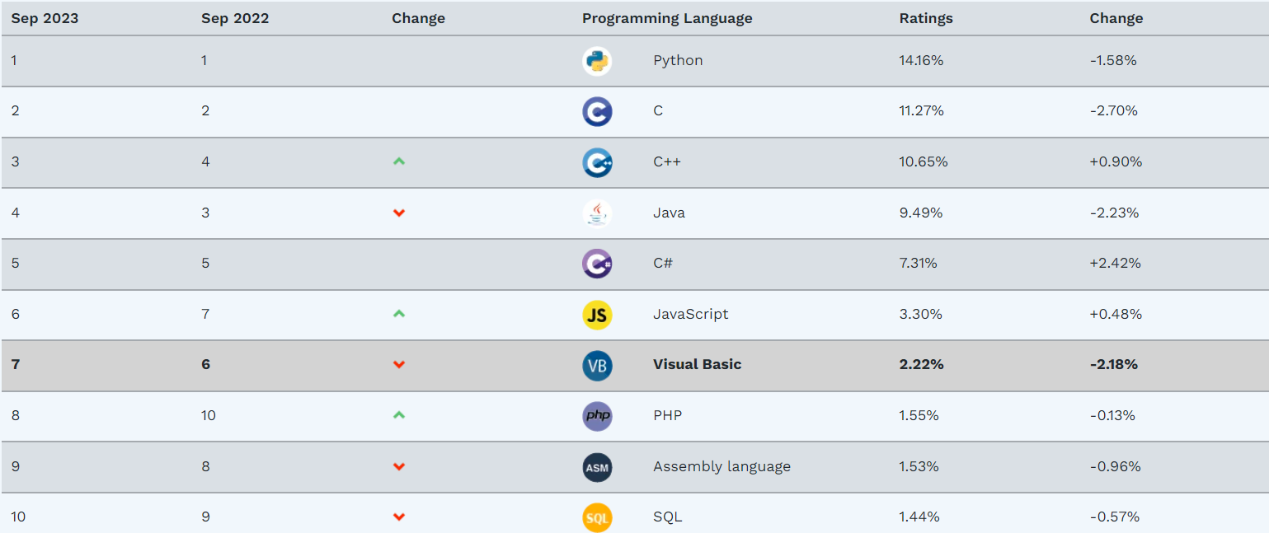
1.2 为什么是C语言?

Slide 8
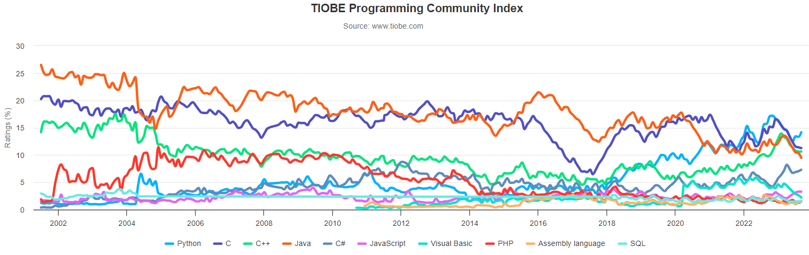
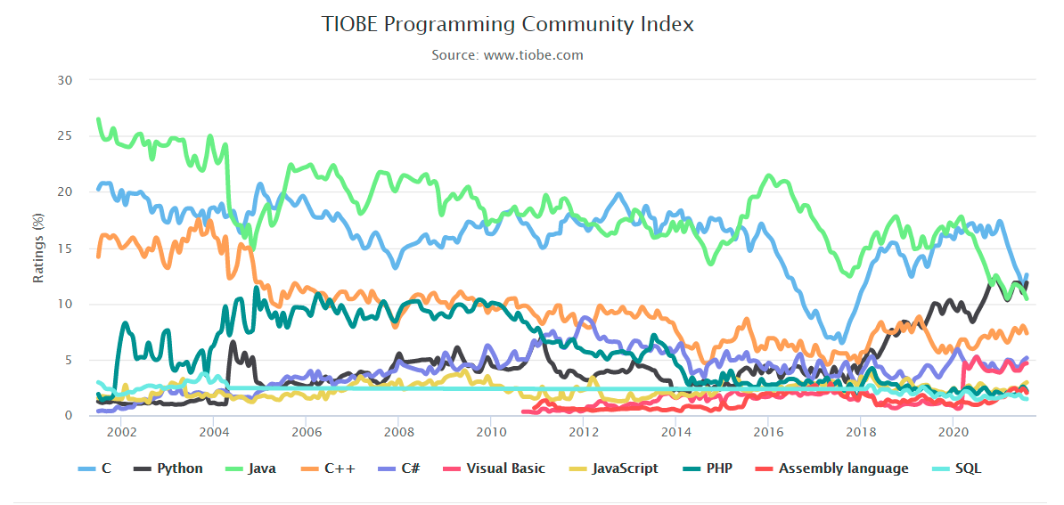
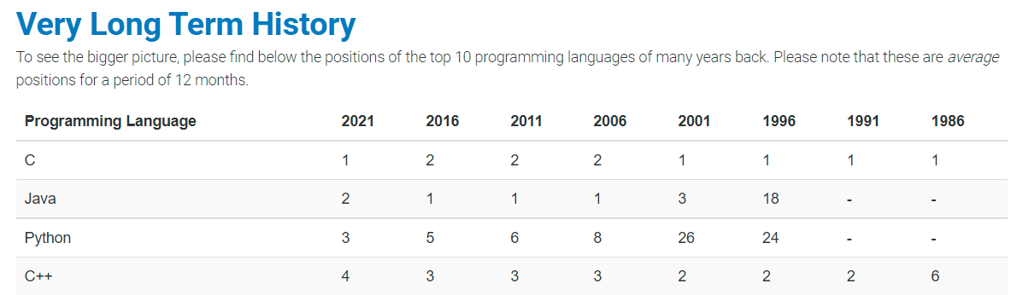
1.2 为什么是C语言?
C语言
C语言

Slide 9
1.2 为什么是C语言?
选C语言作为第一门高级程序设计语言的原因：
C语言是古老(1973)而长青的编程语言，常年占据各类排行榜前2名，有前（钱）途；
在系统软件、嵌入式开发领域占据无可代替的位置；
它的语法是很多其他编程语言的基础，容易过渡到任何一种语言（特别是C++、Java、C#等）；
是数据结构、操作系统、编译原理、JAVA等后续课程前进的基石。

Slide 10
1.2 为什么是C语言?
C语言一般用在：
操作系统
嵌入式系统
驱动程序
图形引擎、游戏引擎
图像处理
声音效果
……

Slide 11
1.3 揭开C语言面纱
【例1‑1】制作一个电子条幅，在屏幕上输出社会主义核心价值观内容。
要在屏幕上显示的内容：富强、民主、文明、和谐、自由、平等、公正、法治、爱国、敬业、诚信、友善。
#include <stdio.h> //编译预处理命令，包含头文件
int main( ) { // 主函数开始
printf(“富强、民主、文明、和谐、自由、平等、公正、法治、爱国、敬业、诚信、友善 \n”); // 输出内容
return 0; // 函数返回值
} // 主函数结束

Slide 12
1.3 揭开C语言面纱
【例1‑2】用C语言编程实现牛奶价格计算问题。
输入牛奶的单价和数量，计算牛奶的价格，考虑到除了牛奶之外，奶奶还可能销售其他食品，因为不同食品价格计算方法相同，为了更好地重用价格计算模块，价格计算部分用函数实现。
#include <stdio.h> // 编译预处理命令，包含头文件
int multiply (int m, int n); // 自定义乘法函数multiply ()的声明
int main( ) { //主函数
int unitPrice,count,totalPrice; // 变量定义，分别表示单价、数量和总价
printf(“请输入牛奶单价：”); // 输出牛奶价格输入提示信息
scanf(“%d”,&unitPrice); // 输入语句,输入牛奶单价
printf(“请输入牛奶数量：”); // 输出牛奶数量输入提示信息
scanf(“%d”,&count); // 输入语句,输入牛奶数量
totalPrice =multiply (unitPrice,count); //调用函数multiply计算牛奶总价
printf(“牛奶总价为：%d”,totalPrice); //输出结果
return 0;
}
/*以下为自定义multiply ()函数, 实现计算两个数的乘积。*/
int multiply (int m, int n){
int total;
total=m*n; // 两个整数进行乘积运算
return total; // 返回两个数的和值
}

Slide 13
1.3 揭开C语言面纱
C语言程序初印象
必须有且只能有一个主函数main()，可在任意位置，整个程序的入口；
C语言程序由一个或多个函数组成，函数是C程序的基本单位；
计算机所做的操作都是由C语言程序语句完成，用“;”作为语句终止符。
C语言本身没有输入、输出语句，输入操作和输出操作分别由库函数scanf和printf完成。
注释性、说明信息通常以//或者/* */形式出现，其中//形式的注释称为单行注释，/* */形式的注释称为多行注释或者块注释。

Slide 14
1.4 C语言运行步骤简要介绍
编写程序
程序代码
编译
二进制代码
运行
实际操作演示

Slide 15
程序设计语言是人们让计算机做事情的语言。
学好C语言很有必要。
讲解了几个简单C程序，得到第一印象：由函数构成，函数由首部和函数体组成，main函数为入口，…。

